Slide 1
會議記錄
第十二組
2019/4/10

Slide 2
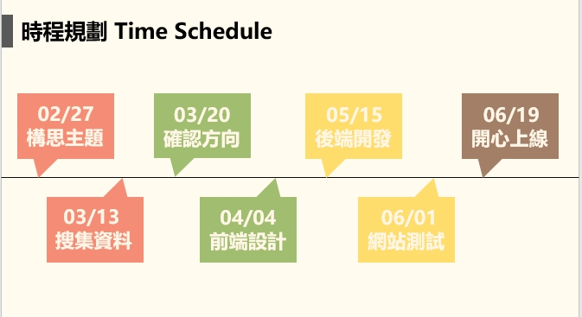
時程規劃

Slide 3
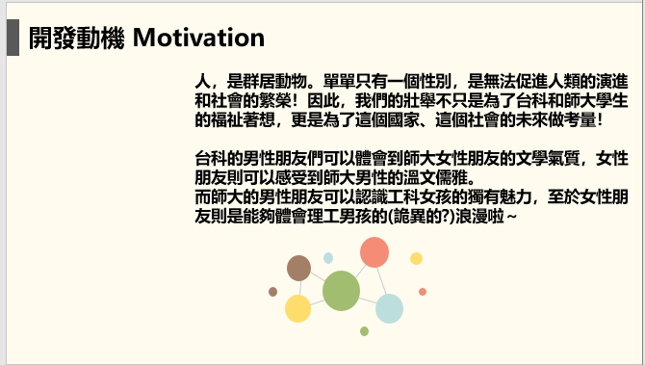
開發動機

Slide 4
前端設計
持續努力中
主畫面跟關於我們以及操作選單設計中

